Slide 1
История Московского Кремля
Автор:
Носова Ольга Степановна,
учитель начальных классов
МОУ «ООШ №53» пгт. Изъяю
г. Печора Республика Коми

Slide 2
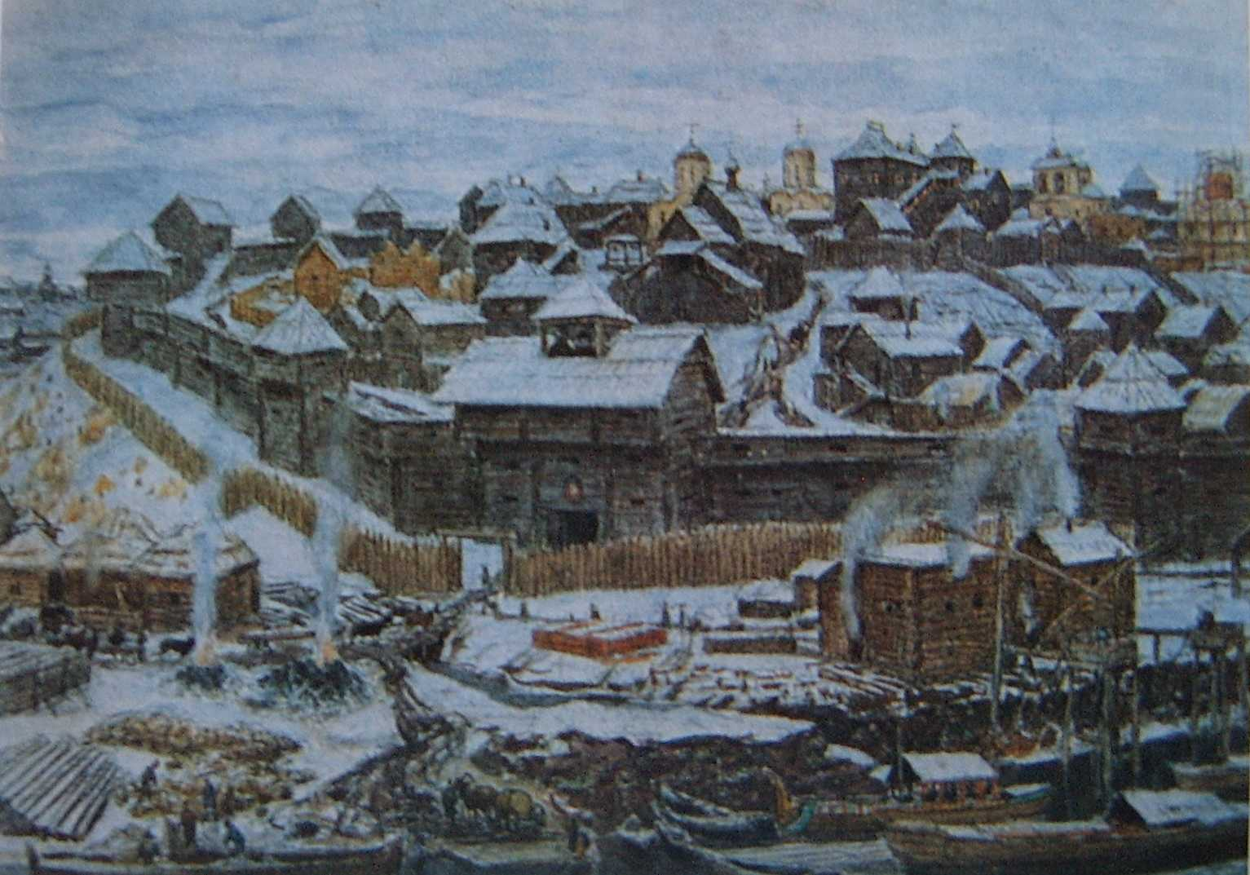
При Иване Калите поднялись кремлёвские стены из крепкого дуба (14 век, с 1331 года по 1365 год)

Slide 3
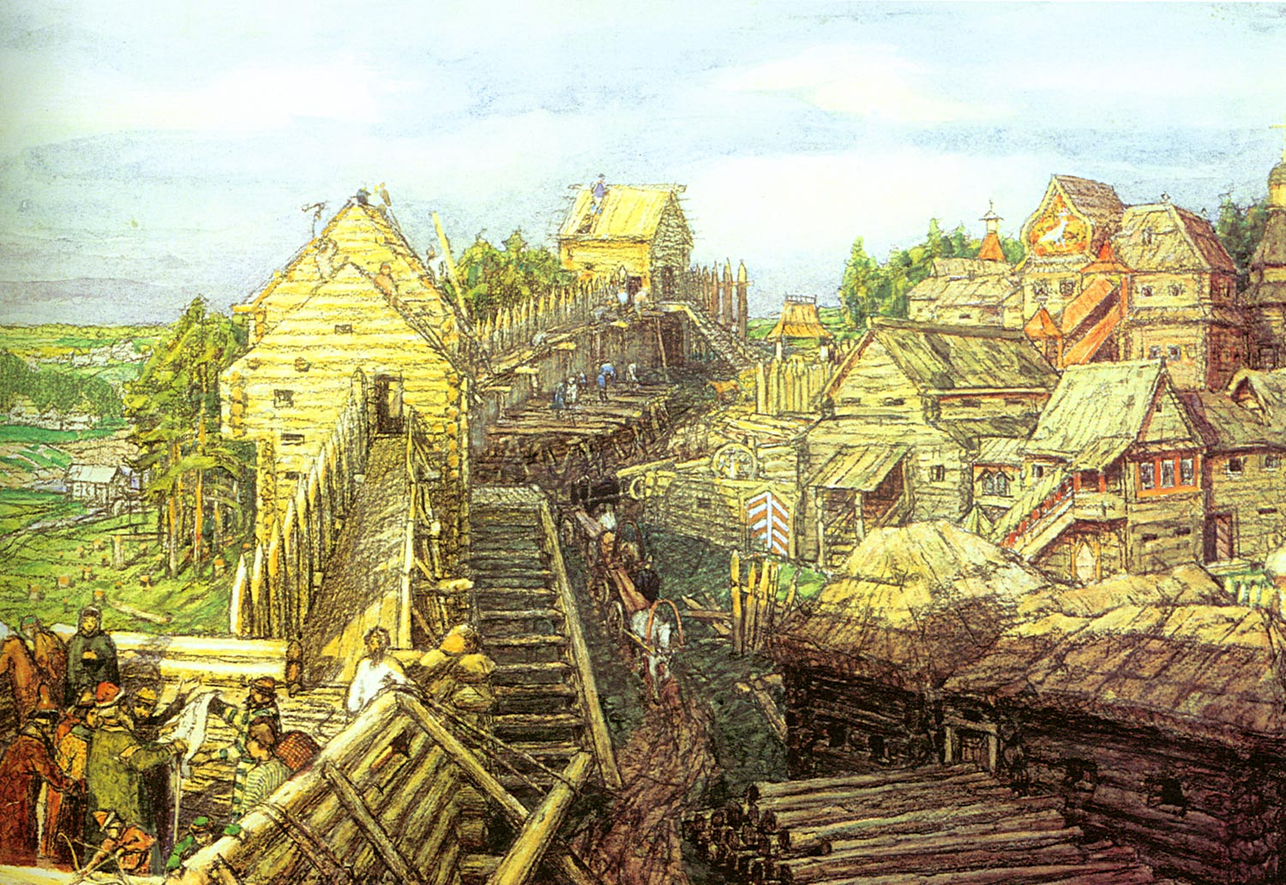

Slide 4
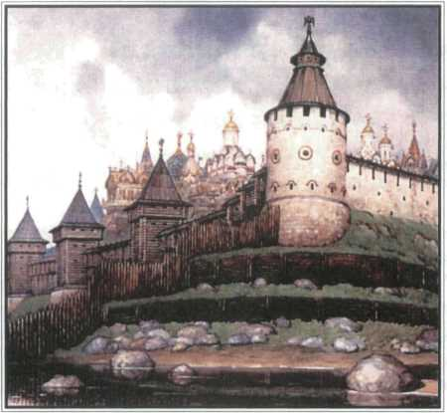
В 1365 году вся Москва сгорела. Княжил в это время князь Дмитрий (Донской). Он возвёл стены Кремля из белого камня. Толщина стен достигала 2-3 метров. Более 100 лет служили белокаменные стены и башни.

Slide 5
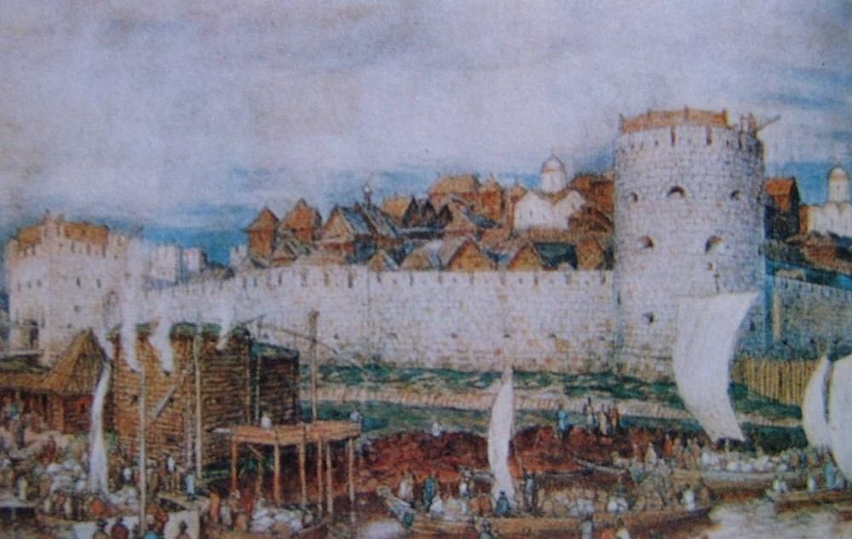

Slide 6
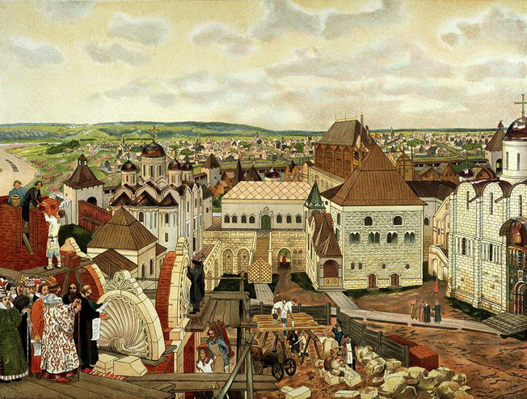

Slide 7
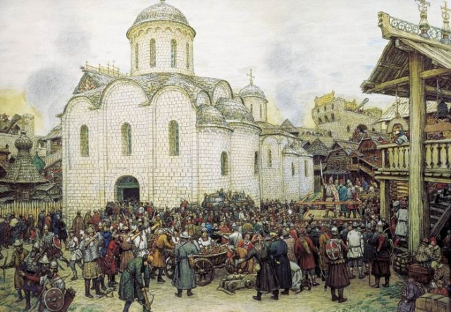

Slide 8
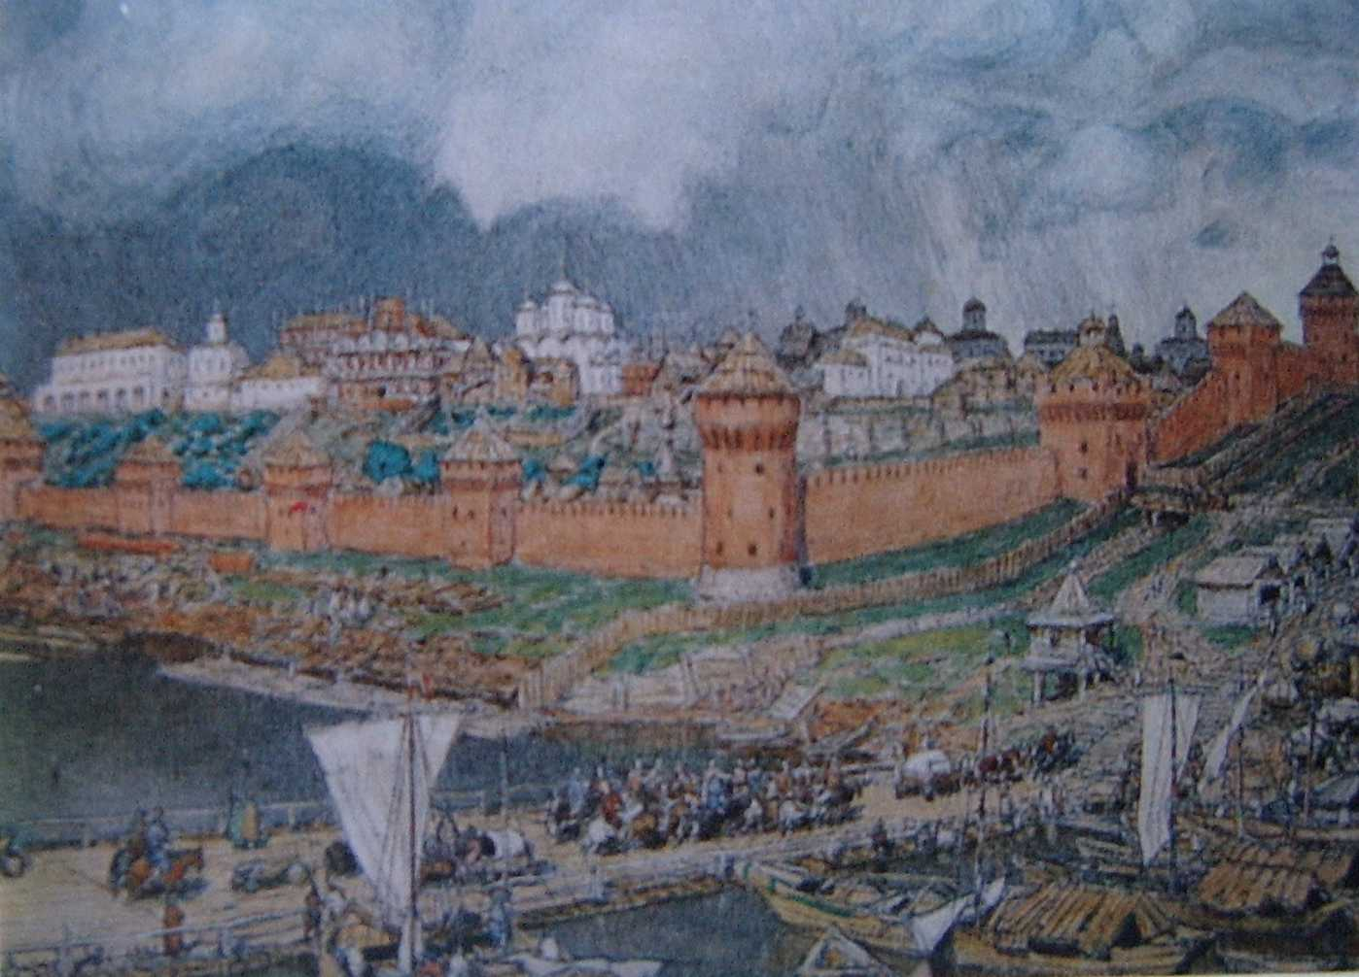
К середине 15 века стены сильно обветшали и уже не могли служить надёжной защитой. На рубеже 15-16 веков построили новый Кремль из красного кирпича. Правил на Руси в то время Иван III.

Slide 9
В Москву были приглашены лучшие русские и иностранные зодчие. Центром кремля стала Соборная площадь.

Slide 10
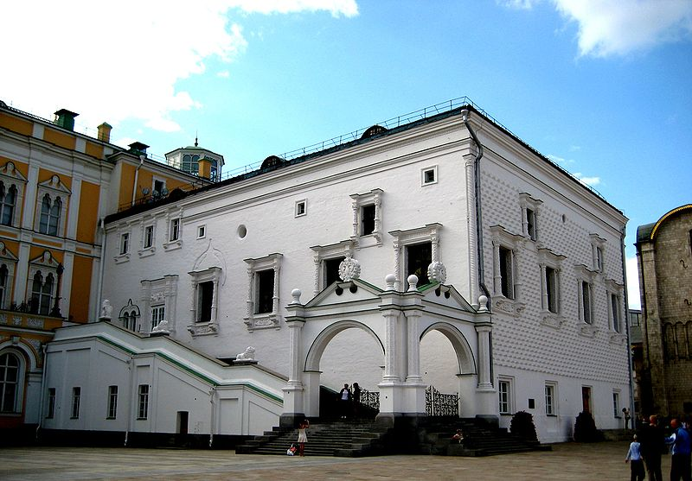
1491 год. Итальянские мастера возвели Грановитую палату. Её стены украшены фресками.

Slide 11
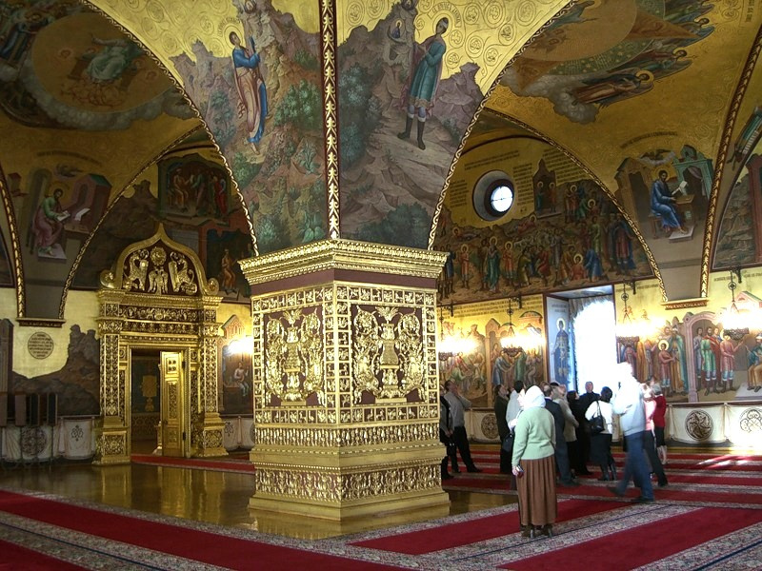

Slide 12
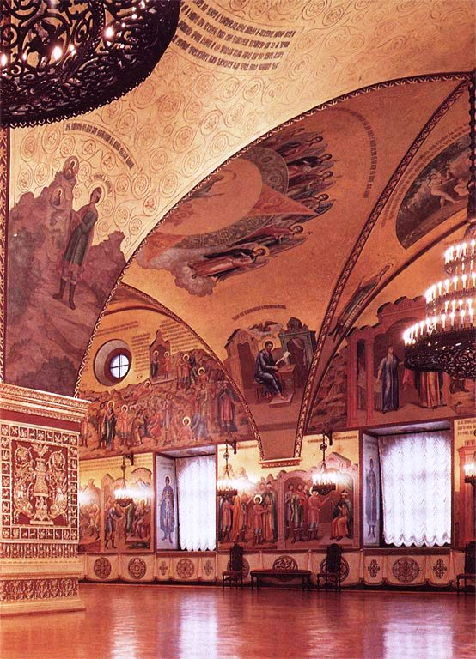

Slide 13
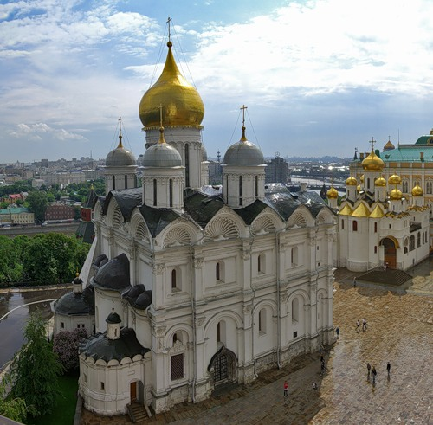
В первом десятилетии 16 века построили Архангельский собор, ставший усыпальницей великих князей и царей

Slide 14
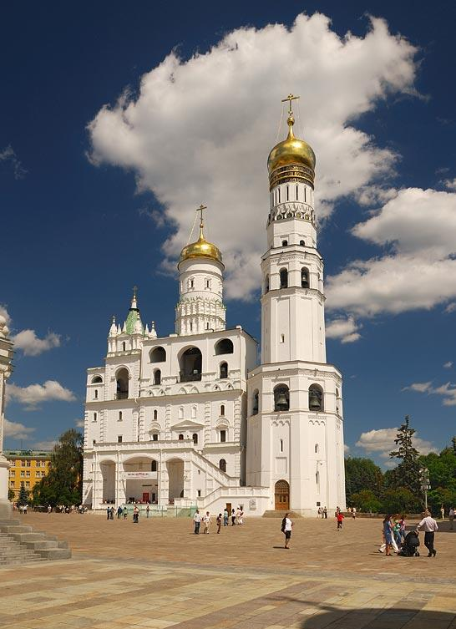
Гордость площади трёх соборов – колокольня Иван Великий, высотой 80 м, в ней находились 34 колокола.

Slide 15
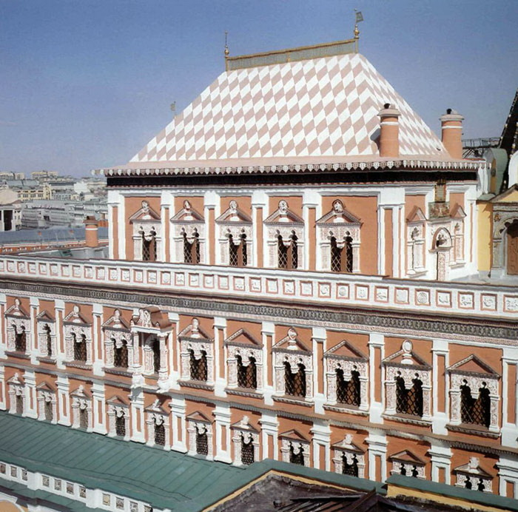
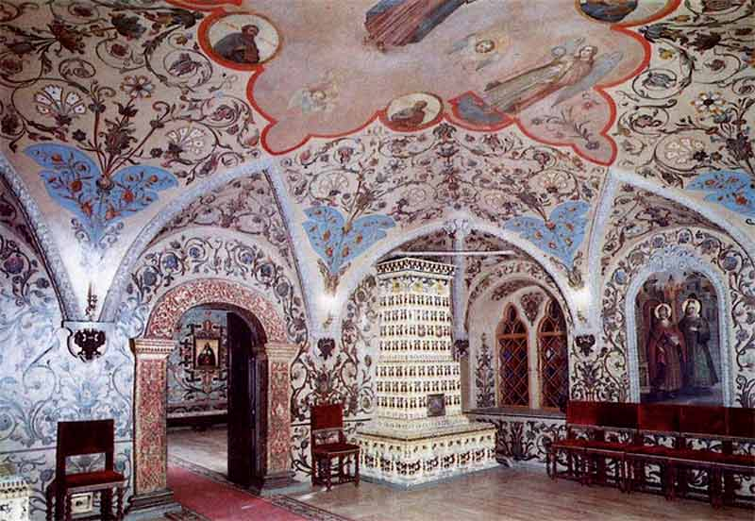
В 18 веке был построен Теремной дворец – жилые палаты царской семьи.

Slide 16
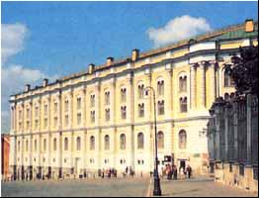
18 век. Построена Оружейная палата – один из старейших музеев нашей страны

Slide 17
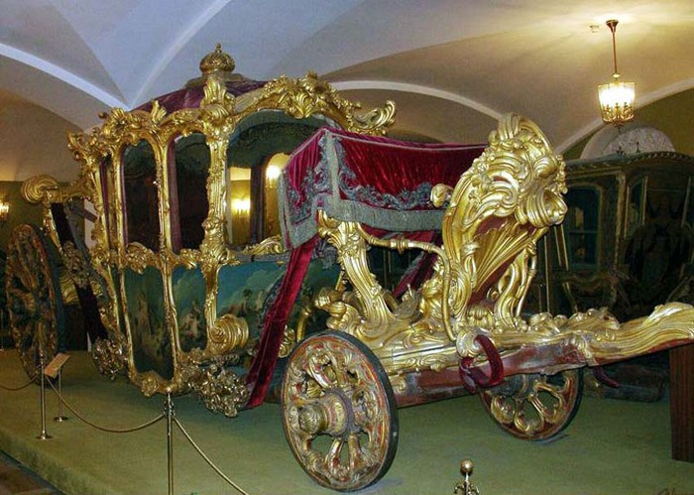

Slide 18
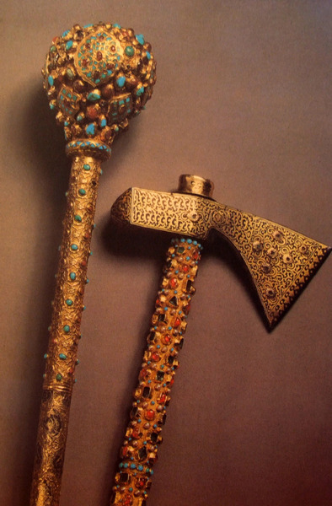

Slide 19
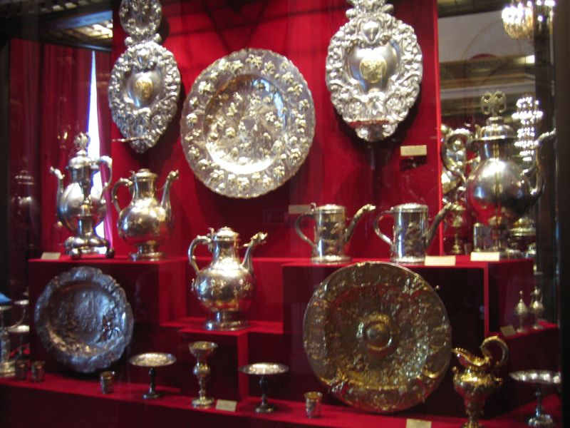

Slide 20
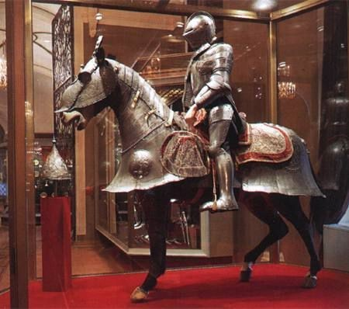

Slide 21
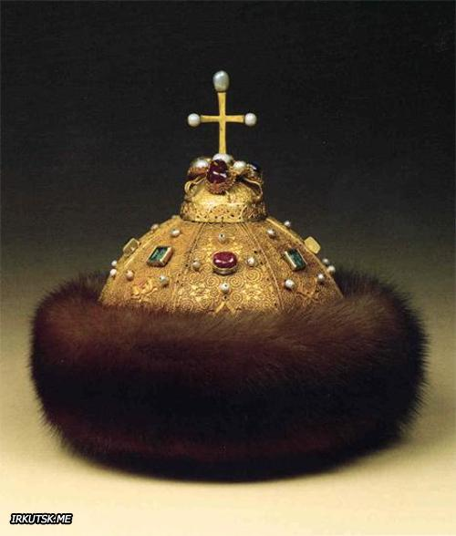

Slide 22
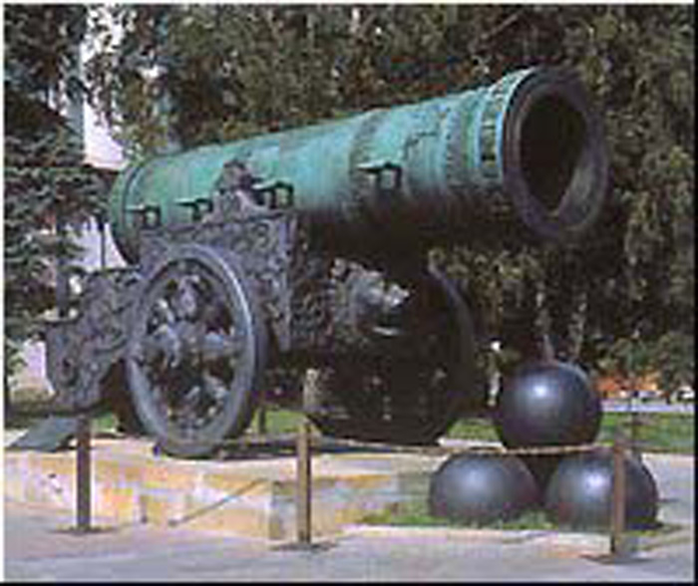
Царь – пушка, 16 век. Вес 40 тонн.
Предназначалась для стрельбы каменной картечью.

Slide 23
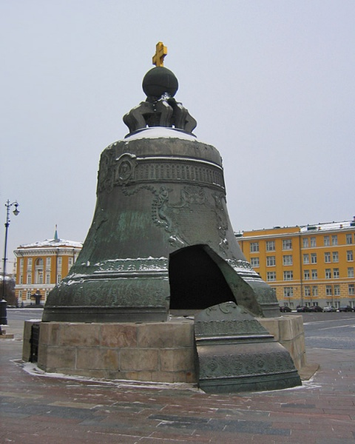
Царь-колокол,
Вес 200 тонн.
Отлил Иван Моторин
(18 век)

Slide 24
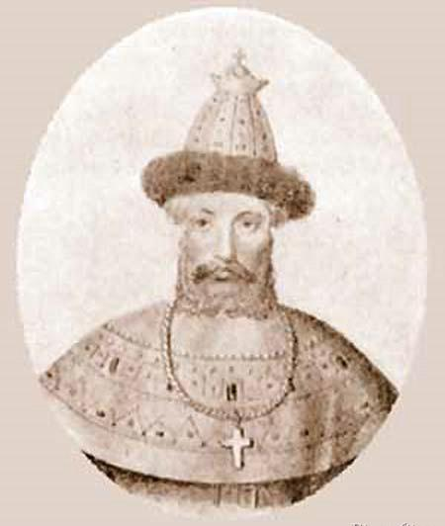
Иван Калита

Slide 25
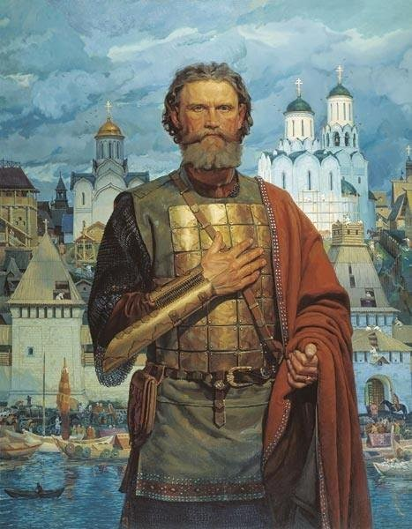
Дмитрий Донской

Slide 26
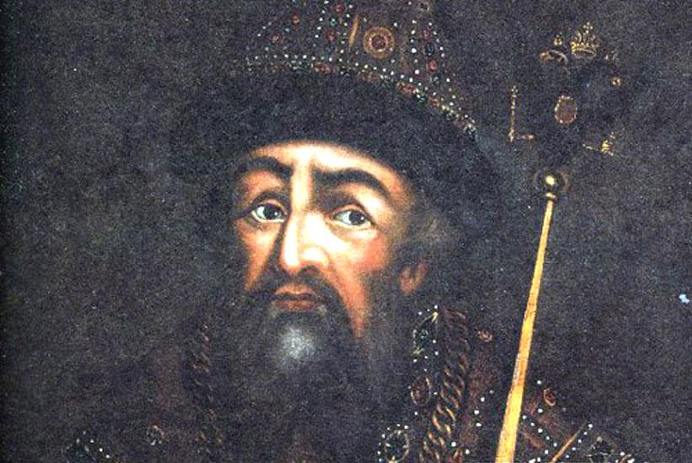
Иван III

Slide 27
Спасибо за внимание!!!

